Slide 1
Fonti di Finanziamento Interne ed Esterne
Prof. Luigi Lepore
luigi.lepore@uniparthenope.it

Slide 2
Lezione IX: obiettivi
Il circuito dei finanziamenti
Le fonti di finanziamento

Slide 3
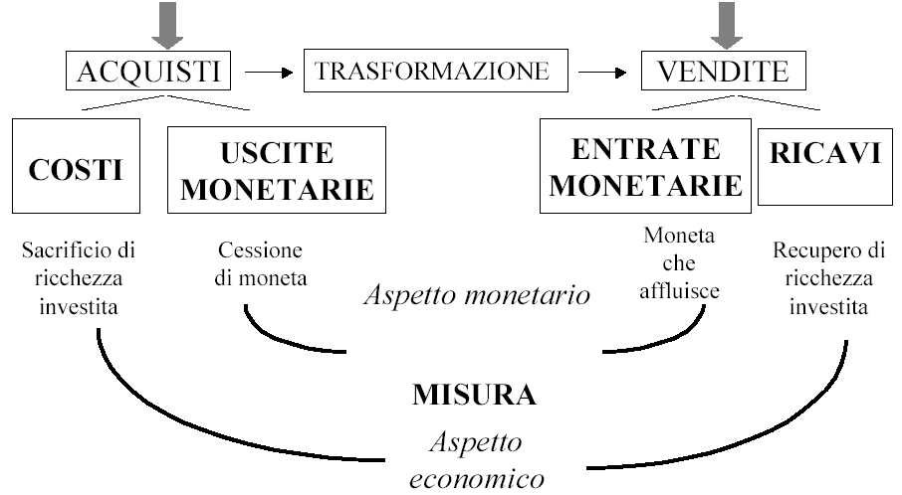
Circuito della Produzione

Slide 4
Finanziamenti a
titolo di capitale
di rischio
Acquisizione di
capitale proprio
Finanziamenti a
titolo di credito
Acquisizione di
debiti a breve,
medio e lungo
termine
Esterne
FONTI
di
Mezzi Finanziari
Interne
Realizzi derivanti
dalle vendite di
prodotti/servizi
Ricavi

Slide 5
Le fonti esterne
Le fonti esterne si distinguono in:
• finanziamenti a titolo di capitale proprio
• finanziamenti a titolo di credito
Le due categorie si differenziano per:
• vincolo di restituzione
• scadenza
• soggetti finanziatori
• rischio/remunerazione per i soggetti finanziatori

Slide 6
Le fonti esterne

Slide 7
Il circuito dei finanziamenti attinti col “vincolo” di capitale di proprietà

Slide 8
Il circuito dei finanziamenti attinti col “vincolo” di capitale di prestito

Slide 9
Il circuito dei finanziamenti concessi come prestito a terzi

Slide 10
I crediti e i debiti di funzionamento
DEBITI
CREDITI
di funzionamento o
di regolamento
Impegni a pagare Diritti a riscuotere
Sostituiscono temporaneamente
HANNO NATURA MONETARIA

Slide 13
Possibili equivoci
le dilazioni di pagamento concesse dai fornitori sono da considerarsi dei debiti di finanziamento? NO!
il capitale sociale è una fonte di finanziamento interna? NO!

Slide 14
Possibili domande d’esame
L’andamento del circuito dei finanziamenti attinti
L’andamento del circuito dei finanziamenti concessi

